Slide 1
아동학대 근절을 위한 원장의 책무
1) 아동학대 예방을 위한 기본 전제
(1) 아동학대에서의 니어미스
니어미스(Near Miss)
하마터면 안전사고가 일어날 뻔했으나 다행히 사고로 이어지지는 않은 것을 의미
어린이집에서는 부주의한 지도의 특성이 나타날 때 이를 아동학대 사고의
니어미스라 인식하고 즉시 보육교직원의 행동이나 업무환경을 변화시킴으로써
권리존중 보육이 일상화되도록 노력해야 함
영유아의 권리를 존중하지 않는 대표적 행동 : 무시, 조롱, 거친 접촉 등

Slide 2
어린이집 미세학대 자가진단
정서적 존중과 소통 (말투와 태도)
영유아가 다가와 말을 걸거나 옷자락을 당길 때,
서류 업무나 스마트폰을 보느라 눈을 맞추지 않고
영혼 없이 대답한 적이 있다.
전혀 아니다
0
가끔 그렇다
1
자주 그렇다
2
OR
OR
아동에게 직접적인 신체적 상해를 입히지 않더라도, 무심코 아동의 인권을 침해하거나 정서적 위축을 줄 수 있는 '미세학대' 징후입니다. 최근 1달간 나의 보육 행동을 돌아보며 정직하게 체크해 보기 ⓪ 전혀 아니다 / ① 가끔 그렇다 / ② 자주 그렇다

Slide 3
어린이집 미세학대 자가진단
정서적 존중과 소통 (말투와 태도)
영유아의 실수(음식을 엎지르거나 대소변 실수를 했을 때)에 나도 모르게 크게 한숨을 쉬거나 표정을 일그러뜨려
눈치를 주었다.
전혀 아니다
0
가끔 그렇다
1
자주 그렇다
2
OR
OR
아동에게 직접적인 신체적 상해를 입히지 않더라도, 무심코 아동의 인권을 침해하거나 정서적 위축을 줄 수 있는 '미세학대' 징후입니다. 최근 1달간 나의 보육 행동을 돌아보며 정직하게 체크해 보기 ⓪ 전혀 아니다 / ① 가끔 그렇다 / ② 자주 그렇다

Slide 4
어린이집 미세학대 자가진단
정서적 존중과 소통 (말투와 태도)
"OO이는 맨날 이래", "우리 반 떼쟁이"처럼 아이의 행동을 단정 짓는 부정적인 별명이나 낙인을 찍어 부른 적이 있다.
전혀 아니다
0
가끔 그렇다
1
자주 그렇다2
OR
OR
아동에게 직접적인 신체적 상해를 입히지 않더라도, 무심코 아동의 인권을 침해하거나 정서적 위축을 줄 수 있는 '미세학대' 징후입니다. 최근 1달간 나의 보육 행동을 돌아보며 정직하게 체크해 보기 ⓪ 전혀 아니다 / ① 가끔 그렇다 / ② 자주 그렇다

Slide 5
어린이집 미세학대 자가진단
정서적 존중과 소통 (말투와 태도)
"OO이는 잘하는데 너는 왜 그러니?"라며
다른 아동과 비교하여 부끄러움을 주었다.
전혀 아니다
0
가끔 그렇다
1
자주 그렇다2
OR
OR
아동에게 직접적인 신체적 상해를 입히지 않더라도, 무심코 아동의 인권을 침해하거나 정서적 위축을 줄 수 있는 '미세학대' 징후입니다. 최근 1달간 나의 보육 행동을 돌아보며 정직하게 체크해 보기 ⓪ 전혀 아니다 / ① 가끔 그렇다 / ② 자주 그렇다

Slide 6
어린이집 미세학대 자가진단
권력 남용과 통제 (훈육의 방식)
아이를 통제하기 위해 "자꾸 울면 도깨비 방(또는 원장실)에
혼자 두고 갈 거야", "경찰 아저씨가 잡아간다" 등의 거짓 위협을 했다.
전혀 아니다
0
가끔 그렇다
1
자주 그렇다2
OR
OR
아동에게 직접적인 신체적 상해를 입히지 않더라도, 무심코 아동의 인권을 침해하거나 정서적 위축을 줄 수 있는 '미세학대' 징후입니다. 최근 1달간 나의 보육 행동을 돌아보며 정직하게 체크해 보기 ⓪ 전혀 아니다 / ① 가끔 그렇다 / ② 자주 그렇다

Slide 7
어린이집 미세학대 자가진단
권력 남용과 통제 (훈육의 방식)
장난을 치거나 말을 듣지 않는다는 이유로
영유아를 또래 집단활동이나 놀이 대열에서 고의로
배제하거나 구석에 앉혀 두었다.
전혀 아니다
0
가끔 그렇다
1
자주 그렇다2
OR
OR
아동에게 직접적인 신체적 상해를 입히지 않더라도, 무심코 아동의 인권을 침해하거나 정서적 위축을 줄 수 있는 '미세학대' 징후입니다. 최근 1달간 나의 보육 행동을 돌아보며 정직하게 체크해 보기 ⓪ 전혀 아니다 / ① 가끔 그렇다 / ② 자주 그렇다

Slide 8
어린이집 미세학대 자가진단
권력 남용과 통제 (훈육의 방식)
"밥 다 안 먹으면 놀이터 안 갈 거야"처럼 아동의
기본 권리(바깥놀이 등)를 식사량이나 행동 통제의 수단으로
연계하여 압박했다.
전혀 아니다
0
가끔 그렇다
1
자주 그렇다2
OR
OR
아동에게 직접적인 신체적 상해를 입히지 않더라도, 무심코 아동의 인권을 침해하거나 정서적 위축을 줄 수 있는 '미세학대' 징후입니다. 최근 1달간 나의 보육 행동을 돌아보며 정직하게 체크해 보기 ⓪ 전혀 아니다 / ① 가끔 그렇다 / ② 자주 그렇다

Slide 9
어린이집 미세학대 자가진단
권력 남용과 통제 (훈육의 방식)
화장실에 자주 가고 싶어 하는 아동에게 은연중에 귀찮은
내색을 하거나 한숨을 쉬어 생리 현상을 참게 만들었다.
전혀 아니다
0
가끔 그렇다
1
자주 그렇다2
OR
OR
아동에게 직접적인 신체적 상해를 입히지 않더라도, 무심코 아동의 인권을 침해하거나 정서적 위축을 줄 수 있는 '미세학대' 징후입니다. 최근 1달간 나의 보육 행동을 돌아보며 정직하게 체크해 보기 ⓪ 전혀 아니다 / ① 가끔 그렇다 / ② 자주 그렇다

Slide 10
어린이집 미세학대 자가진단
일상적 돌봄의 인권 (신체 존중)
아이에게 미리 말로 설명하거나 양해를 구하지 않고, 뒤에서
갑자기 덥석 안아 올리거나 옷을 거칠게 잡아당겨 갈아 입혔다.
전혀 아니다
0
가끔 그렇다
1
자주 그렇다2
OR
OR
아동에게 직접적인 신체적 상해를 입히지 않더라도, 무심코 아동의 인권을 침해하거나 정서적 위축을 줄 수 있는 '미세학대' 징후입니다. 최근 1달간 나의 보육 행동을 돌아보며 정직하게 체크해 보기 ⓪ 전혀 아니다 / ① 가끔 그렇다 / ② 자주 그렇다

Slide 11
어린이집 미세학대 자가진단
일상적 돌봄의 인권 (신체 존중)
식사 시간이 늦어지는 아이 옆에서 식판을 빤히 쳐다보거나
"빨리 먹어, 우리 반만 꼴찌야"라며 심리적 조급함을 유발했다.
전혀 아니다
0
가끔 그렇다
1
자주 그렇다2
OR
OR
아동에게 직접적인 신체적 상해를 입히지 않더라도, 무심코 아동의 인권을 침해하거나 정서적 위축을 줄 수 있는 '미세학대' 징후입니다. 최근 1달간 나의 보육 행동을 돌아보며 정직하게 체크해 보기 ⓪ 전혀 아니다 / ① 가끔 그렇다 / ② 자주 그렇다

Slide 12
진단 결과
모든 문항이 0점(전혀 아니다)인 경우
영유아 권리존중 보육을 매우 훌륭히 실천하고 있는 교사입니다. 격려와 지지를 보내주세요.
1점(가끔 그렇다)이 3개 이상인 경우
'노란 불(주의)' 단계입니다. 교사가 업무 과부하나 스트레스로 인해 감정적 여유가 없어지면서 미세학대가 일상 언어 습관으로 굳어질 위험이 있습니다. 원장님은 해당 교사의 보육실 유인물이나 환경을 점검하고 면담을 진행해야 합니다.
2점(자주 그렇다)이 1개 이상이거나, 총점이 높은 경우
'빨간 불(위험)' 단계입니다. 이는 아이에게 이미 누적된 정서적 상처를 주고 있을 확률이 높으며, 언제든 '니어미스(Near Miss)'나 대형 아동학대 사고로 이어질 수 있는 상태로 원장님의 즉각적인 수업 관찰(CCTV 포함)과 집중적인 개별 장학 지도가 반드시 필요합니다.

Slide 13
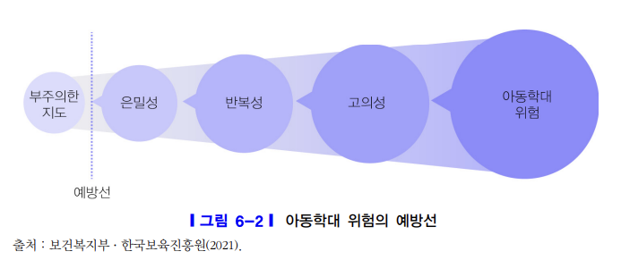
니어미스
무시, 비난, 조롱, 거짓협박, 차별, 거친 접촉
이러한 부주의한 지도 행위를 니어미스 수준에서 적극적으로 수정 및 관리하지 못하면
은밀성, 반복성, 고의성을 포함하게 되고 아동학대 위험이 확대된다.

Slide 14
니어미스
니어미스(Near Miss)란
원래는 군사용어로 사격이나 포격 시
표적에 가까운 화탄을 뜻하는 군사용어로
항공분야에서는
비행 중인 항공기가 다른 항공기에 가까이 접근하여 충돌의 가능성이 있는 경우
니어미스가 발생하면
이를 보고하고 그 원인을 파악해
안전사고를 미리 예방하고 관리하는 것을 원칙으로 한다.
니어미스(Near Miss)란
최근 어린이집에서의
아동학대도 니어미스 수준에서 적극적으로 관리되어야 한다는 관점이 확대되고 있다
(한국보육진흥원, 2023).

Slide 15


GREEN WASHING
니어미스의 실제 사례
식판을 거칠게 뺏으려다 멈춘 상황
아이의 팔을 홧김에 잡아당겼다가 힘을 뺀 순간
- 아이가 밥을 먹지 않고 투정을 부릴 때 교사가 순간적으로 홧김에 식판을 거칠게 뺏으려다 멈춘 상황
- 감정적 한계 임박 상태로 학대로 넘어가기 직전의 위험한 순간
- 교사 스스로 이성을 잃을 뻔한 것을 인지한 아차 사고
- 우는 아이를 달래기 위해 자기도 모르게 아이의 팔을 홧김에 팍 잡아당겼다가 아차 싶어 힘을 뺀 순간
- 신체적 거친 접촉으로 이어질 뻔한 위험 상황
- 교사의 감정 조절 실패 직전 단계
위험한 상황을 직전에 발견하고 막은 경우
원장의 즉각적인 중재가 필요한 징후
- 교사가 다른 업무나 스마트폰을 보느라 아이가 교실 구석 위험한 교구장에 올라가는 것을 직전에 발견하고 소리쳐 막은 경우
- 물리적 방치로 인한 안전사고 발생 직전 상황
- 교사의 주의력 분산과 업무 과부하 징후
- 니어미스가 반복적으로 발생하는 것은 교사의 심각한 스트레스와 감정적 소진 상태를 의미
- 원장은 즉시 해당 교사와 면담하여 감정 상태를 파악하고 조율 필요
- 대형 학대 사고로 발전하기 전 선제적 개입이 필수

Slide 16
하인리히 법칙
1건의 중대 아동학대
29건의 경미한 학대
- 언론에 보도되는 구속 및 어린이집 폐쇄
수준의 사건
- 중대 아동학대 1건 발생
- 사회적 파장과 법적 처벌
- 어린이집 운영의 치명적 위기
- 법적 처벌이나 행정처분을 받는 사건
- 정서적·신체적 학대 의심 사건 29건
- 명백한 학대 징후 존재
- 신고와 조사 대상이 되는 단계
하인리히 법칙(Heinrich's Law)
대형 사고가 발생하기 전에 반드시 그와 관련된 경미한 사고와 사소한 전조 증상들이 반복된다는 통계적 법칙
1931년 미국의 보험회사 직원이었던
허버트 하인리히(Herbert William Heinrich)가 수만 건의 산업재해 자료 분석, 도출해 낸 '1:29:300의 법칙'으로도 잘 알려짐
300건의 니어미스(잠재적 징후)
원장의 역할
교사가 이성을 잃고 손이 올라가려다
멈춘 순간
소리를 지르려다 삼킨 순간
아이를 밀치려다 멈춘 아차 상황
혼자 끙끙 앓으며 참아낸 300번의 신호
300번의 니어미스를 놓치면
1번의 대형 사고 발생
교사의 위험 신호를 조기에 포착
심리적 안전망 구축이 핵심
예방적 개입과 지원 시스템 마련

Slide 17

미세 학대의 개념
- 신체적 폭력이나 명백한 방임은 아님
- 아이의 자존감과 정서를 미세하게 갉아먹는 행위
- 일상적이고 반복적인 부적절한 대우
'가면을 쓴 학대’ 라고도 불림
- 공식 법적 용어는 아니지만 아동복지 현장에서 중요한 개념
- 아동의 심리와 정서에 장기적 악영향
정의

Slide 18
GREEN WASHING
미세학대란
'애들 보려면 어쩔 수 없다'는 합리화의 위험성
실제 사례: 일상 속 미세학대
- 현장에서 흔히 듣는 '어쩔 수 없다'는 말
- 미세학대(Micro-abuse)를 정당화하는 위험한 사고방식
- 바쁜 일상이라는 미명 하에 아동 권리 침해 발생
- 교사 스스로 학대가 아닌 훈육으로 착각
- 밥을 늦게 먹는 아이의 식판을 말없이 치워버리는 행동
- 단체 활동에 참여 안 한다고 구석에 방치하는 행동
- 무심코 행해지는 일상적 비존중 행위들
- 아동에게 누적되는 정서적 상처
일사불란한 통제 중심 보육의 문제
미세학대의 학문적 정의
- 원장이 요구하는 '일사불란한 통제 중심 보육'
- 아동의 개별성과 자율성을 무시하는 획일적 지도
- 효율성을 앞세워 아동을 물건처럼 다루는 태도
- 이러한 환경이 학대를 유발하는 구조적 원인
- 학문적으로는 '미세공격(Micro-aggression)'으로 번역
- 아동학대 처벌법상 명백한 형사처벌 대상은 아님
- 일상에서 무심코 행해지는 아동 권리 침해와 비존중
- 아이에게 정서적 상처와 위축을 주는 누적형 학대

Slide 19
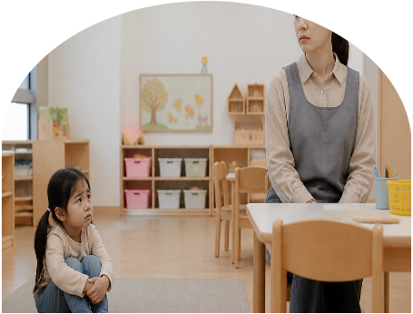

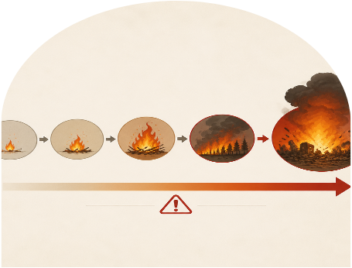
미세 학대의 특징
- 일상적이고 사소해 보여 인지하기 어려움
- 행위자(교사나 부모)조차 학대임을 인지 못함
- 반복적이고 지속적으로 발생
-
- 외부에서 발견하기 매우 어려움
- CCTV로도 포착되지 않는 경우 많음
- 아이의 내면을 서서히 파괴함

Slide 20
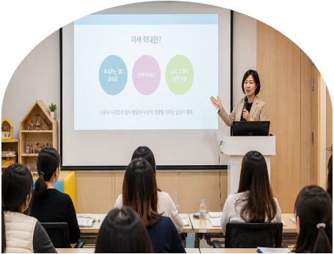

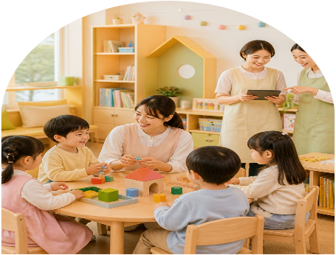
미세 학대 개념이 중요한 이유
- 모든 큰 아동학대 사건의 시발점
- 미세 학대를 방치하고 합리화하는 것에서 시작
-아동 권리 민감성을 깨우는 핵심 개념
- '나는 때리지 않으니 학대 안 한다'는 확신 흔들기
- 원내 문화를 '통제'에서 '존중'으로 전환
- 예방의 출발점

Slide 21
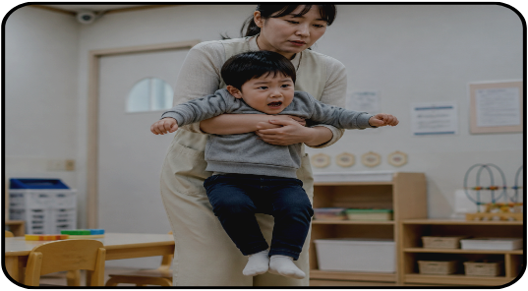
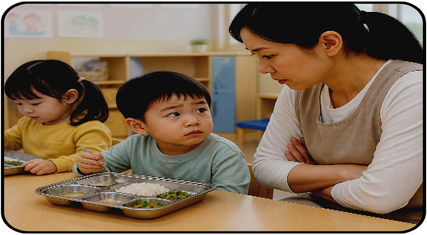
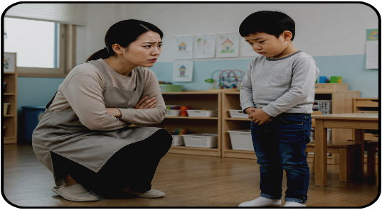






GREEN WASHING
미세학대 의 예(비아냥 거림, 영혼없는 대답, 낙인찍기, 비교하기)
일방적인 신체 접촉
식사 시간의 압박
생리 현상 눈치 주기
- 사전 동의 없이 갑자기 안거나 거칠게 옷을 갈아입힘
- 아이를 인격이 아닌 물건처럼 대함
- 천천히 먹는 아이를 빤히 쳐다보며 압박
- '빨리 먹어, 우리 반만 꼴찌야'라며 눈치 보게 함
- 화장실에 자주 가는 아이에게 한숨을 쉬며 '또 가? 아까 갔다 왔잖아'라고 말하기
- 아이가 생리적 요구를 참게 만드는 행동
Notes:
비교하기

Slide 22
미세학대와 니어미스의 차이점
구분
미세학대(Micro-aggression)
니어미스(Near-Miss)
개념정의
일상 속에서 무심코, 또는 은연중에 아이의 권리를
침해하거나 정서적 상처를 주는 미세한 공격 행위
하인리히 법칙에서 유래한 개념으로
자칫 잘못하면 큰 아동학대 사고로 이어질 뻔했던
‘부주의한 지도＇나 아슬아슬한 상황
행위의 주체
교사의 ‘내재된 인식이나 차별적 태도＇가 중심
교사의 ‘불안정한 감정 통제 상실＇이나
‘행동적 부주의＇가 중심
피해의 유무
눈에 보이지 않지만,
아이는 이미 정서적 상처와 위축을 겪고 있음
다행히 직접적인 피해나 사고로 이어지지는 않았으나 위험 구역에 진입한 상태
핵심 메세지
이것도 아이에게는 상처(학대)입니다
이러다 정말 큰 아동학대 사고 납니다.

Slide 23
교사용 미세 학대 자가 진단 리스트 (Self-Check List)
교사 스스로 "나는 괜찮다"는 인식을 깨고, 보육 방식을 객관적으로 점검하도록 돕는 문항
(최근 1주일간 아래 행동을 한 번이라도 한 적이 있다면 체크)
분류
점검 문항(나의 보육 습관 돌아보기)
"체크 개수가 중요한 것이 아니라 단 한 개라도 있다면
우리 아이의 마음에는 이미 미세한 균열이 생기기 시작한 것"
관계.시선
등원 시 특정 영유아와 눈을 마주치지 않고 영혼 없는 인사를 건넸다.
반복해서 질문하는 아이에게 대답 대신 크게 한숨을 쉬거나 눈총을 주었다
식사/낮잠
밥을 늦게 먹는 아이에게＇너 때문에 정리 못 하잖아＇라며 눈치를 주었다.
잠들지 못하는 아이에게 다가가 강한 어조로 ‘눈 감아＇라고 압박을 주었다.
놀이통제
울거나 때쓰는 아이를 달래기보다 ‘다 울면 오라＇며 교실 구석에 혼자 두었다.
교사 지시에 따르지 않는 아이를 다른 우수한 아이와 비교하며 무안을 주었다.
감정상태
내 컨디션이 나빠 아이의 사소한 실수에도 평소보다 거칠게 교구를 정리하였다.

